Slide 1
TRƯỜNG ĐẠI HỌC CÔNG NGHIỆP HÀ NỘI
KHOA CÔNG NGHỆ THÔNG TIN
BẢO VỆ ĐỒ ÁN TỐT NGHIỆP NGÀNH KHOA HỌC MÁY TÍNH
XÂY DỰNG WEBSITE HỖ TRỢ ĐẶT PHÒNG
KHÁCH SẠN & HOMESTAY
CBHD: ThS. TRẦN PHƯƠNG NHUNG
Sinh viên: NGUYỄN KHẮC HIẾU
Mã số sinh viên: 2019602187

Slide 2
Nội dung
1. Tổng quan về đề tài
2. Ngôn ngữ và công cụ sử dụng
3. Demo sản phẩm
4. Kết luận và hướng phát triển

Slide 3
1. Tổng quan về đề tài
1.1. Lý do chọn đề tài
Dịch vụ đặt phòng khách sạn homestay trên internet đã trở thành một phần không thể thiếu trong lĩnh vực du lịch hiện đại.
Sự tiện lợi, linh hoạt và đa dạng của các lựa chọn đã thu hút ngày càng nhiều người sử dung.
Việc xây dung website đặt phòng không chỉ là một nhu cầu mà còn là một cơ hội nâng cao trải nghiệm du lịch của người dung và phát triển kinh doanh trong ngành dịch vụ,
Do đó việc xây dung website hỗ trợ đặt phòng trực tuyến là vô cùng cần thiết.

Slide 4
1. Tổng quan về đề tài
1.2. Mục tiêu, ý nghĩa
Tìm hiểu và sử dung các công cụ như Visual Studio, Mysql,..
Hiểu biết những kiến thức cần thiết về xây dựng website
Nghiên cứu quy trình phát triển phần mềm, viết tài liệu phân tích, thiết
kế thành phần cho website đặt phòng khách sạn và homestay.
Tiết kiệm thời gian cho khách hàng, khách hàng không phải đến tận cửa hàng

Slide 5


2.Ngôn ngữ lập trình và công cụ sử dụng
Lập trình back-end
Ngôn ngữ Python
Django Framework
Python là một ngôn ngữ lập trình phổ biến và mạnh mẽ, được biết đến với cú pháp đơn giản, dễ đọc và dễ học.
Django là một framework web cao cấp viết bằng Python, khuyến khích phát triển nhanh và thiết kế sạch sẽ, thực tế.

Slide 6
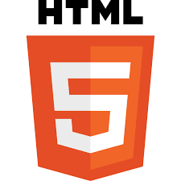

Ngôn ngữ lập trình và công cụ sử dụng
Lập trình front-end
JavaScript
HTML
JavaScript là một ngôn ngữ lập trình phổ biến và mạnh mẽ, chủ yếu được sử dụng để phát triển web
HTML (HyperText Markup Language) là ngôn ngữ đánh dấu được sử dụng để tạo và cấu trúc các trang web
Notes:
Với hệ sinh thái mã nguồn mở khổng lồ cùng sự phát triển như hiện nay, JavaScript được dự đoán sẽ phát triển mạnh mẽ hơn nữa trong những năm tới.

Slide 7

Ngôn ngữ lập trình và công cụ sử dụng
Cơ sở dữ liệu
MySQL là một hệ quản trị cơ sở dữ liệu quan hệ mã nguồn mở phổ biến. Nó được sử dụng rộng rãi trong các ứng dụng web để lưu trữ, quản lý và truy vấn dữ liệu
Mysql

Slide 8
Ngôn ngữ lập trình và công cụ sử dụng
Công cụ sử dụng
Visual Studio Code: phục vụ mục đích code Java.
Mysql Workbench: cơ sở dữ liệu dùng để lưu trữ dữ liệu.
Postman: sử dụng để thử nghiệm API.
- Case Studio: thiết kế mô hình thực thể liên kết.
Rational Rose: thiết kế hệ thống.

Slide 9
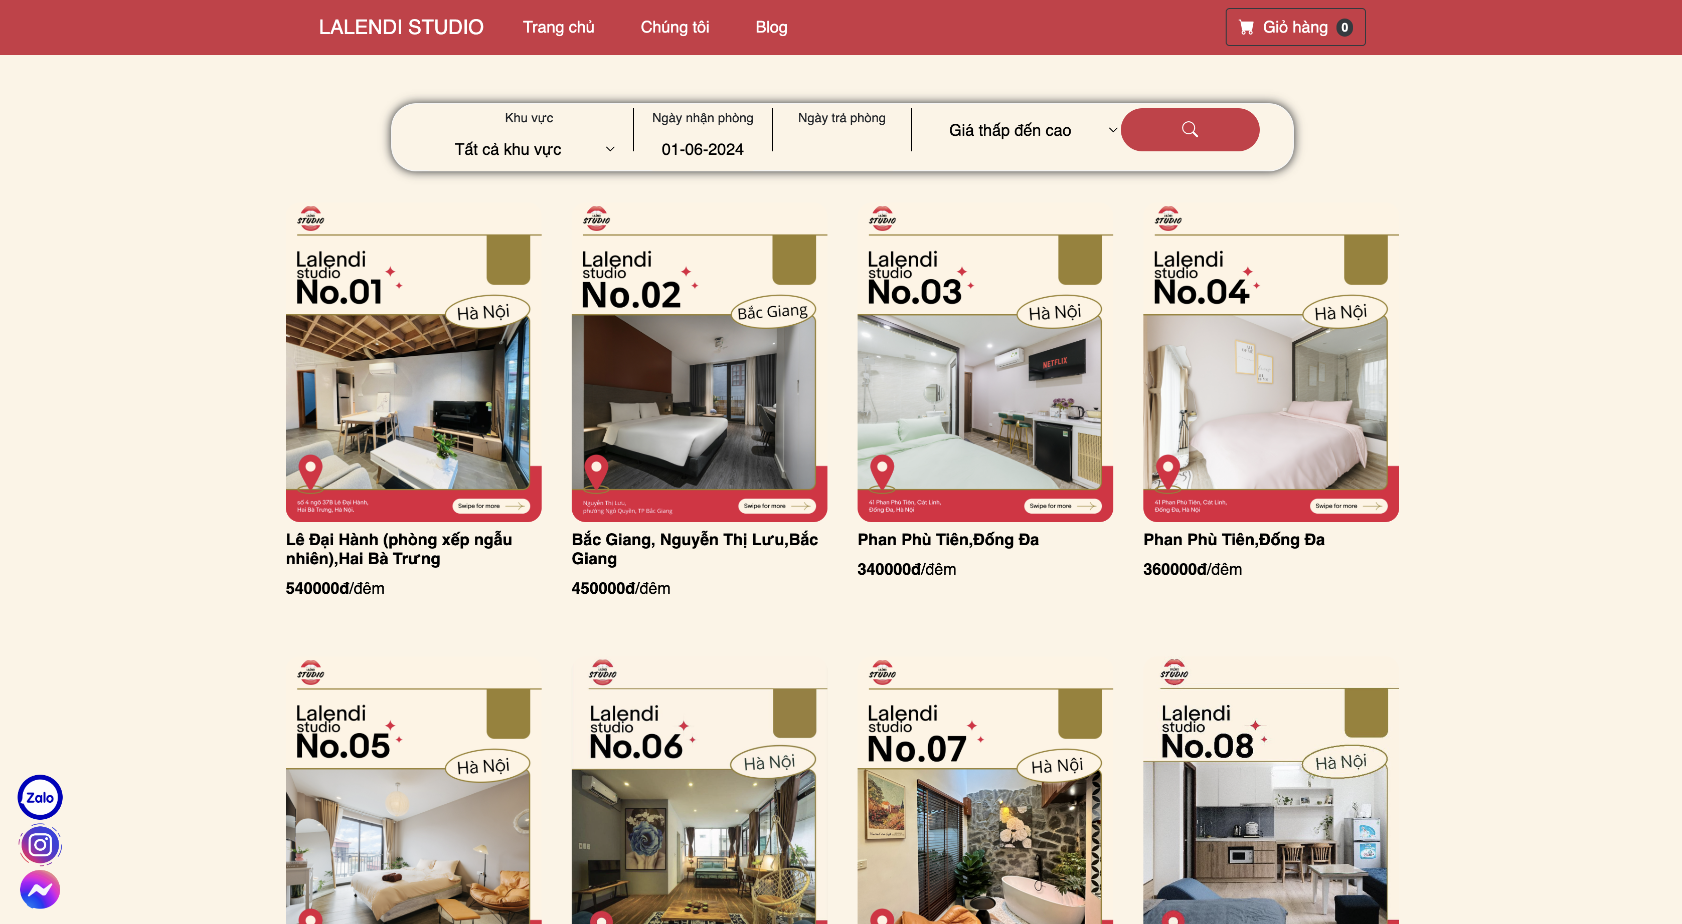
3. Demo sản phẩm
Giao diện trang chủ:

Slide 10
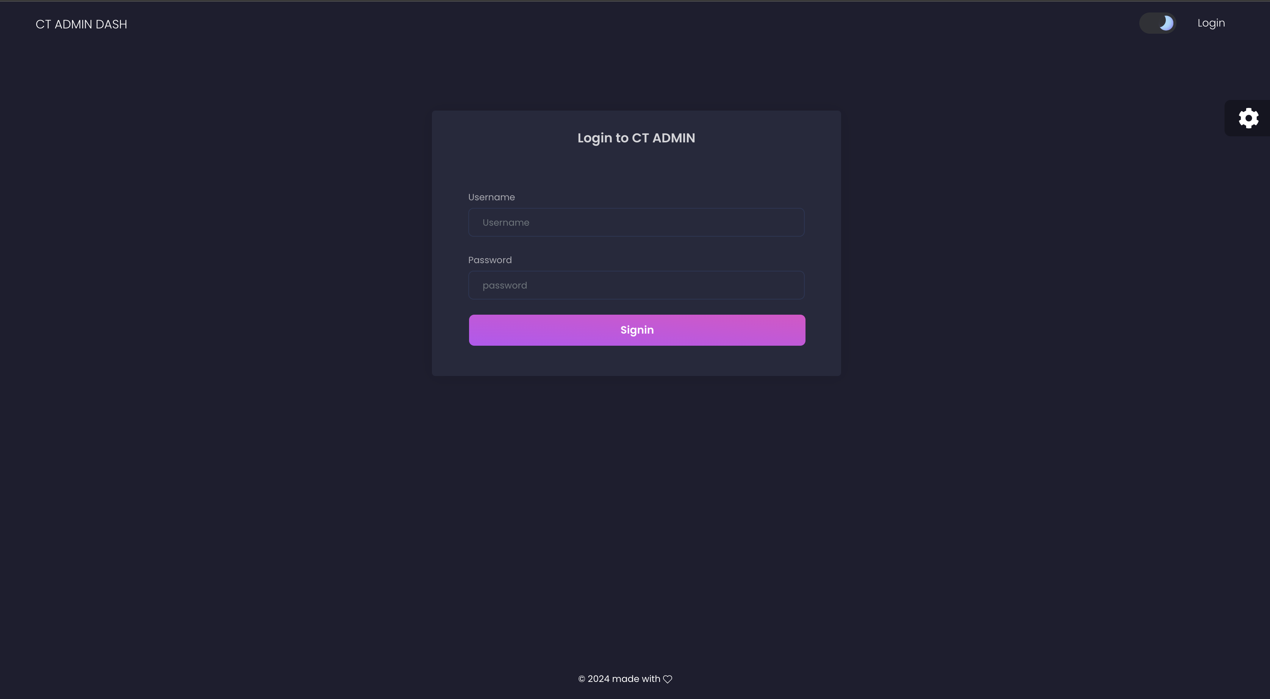
4. Demo sản phẩm
Giao diện trang đăng nhập:

Slide 11
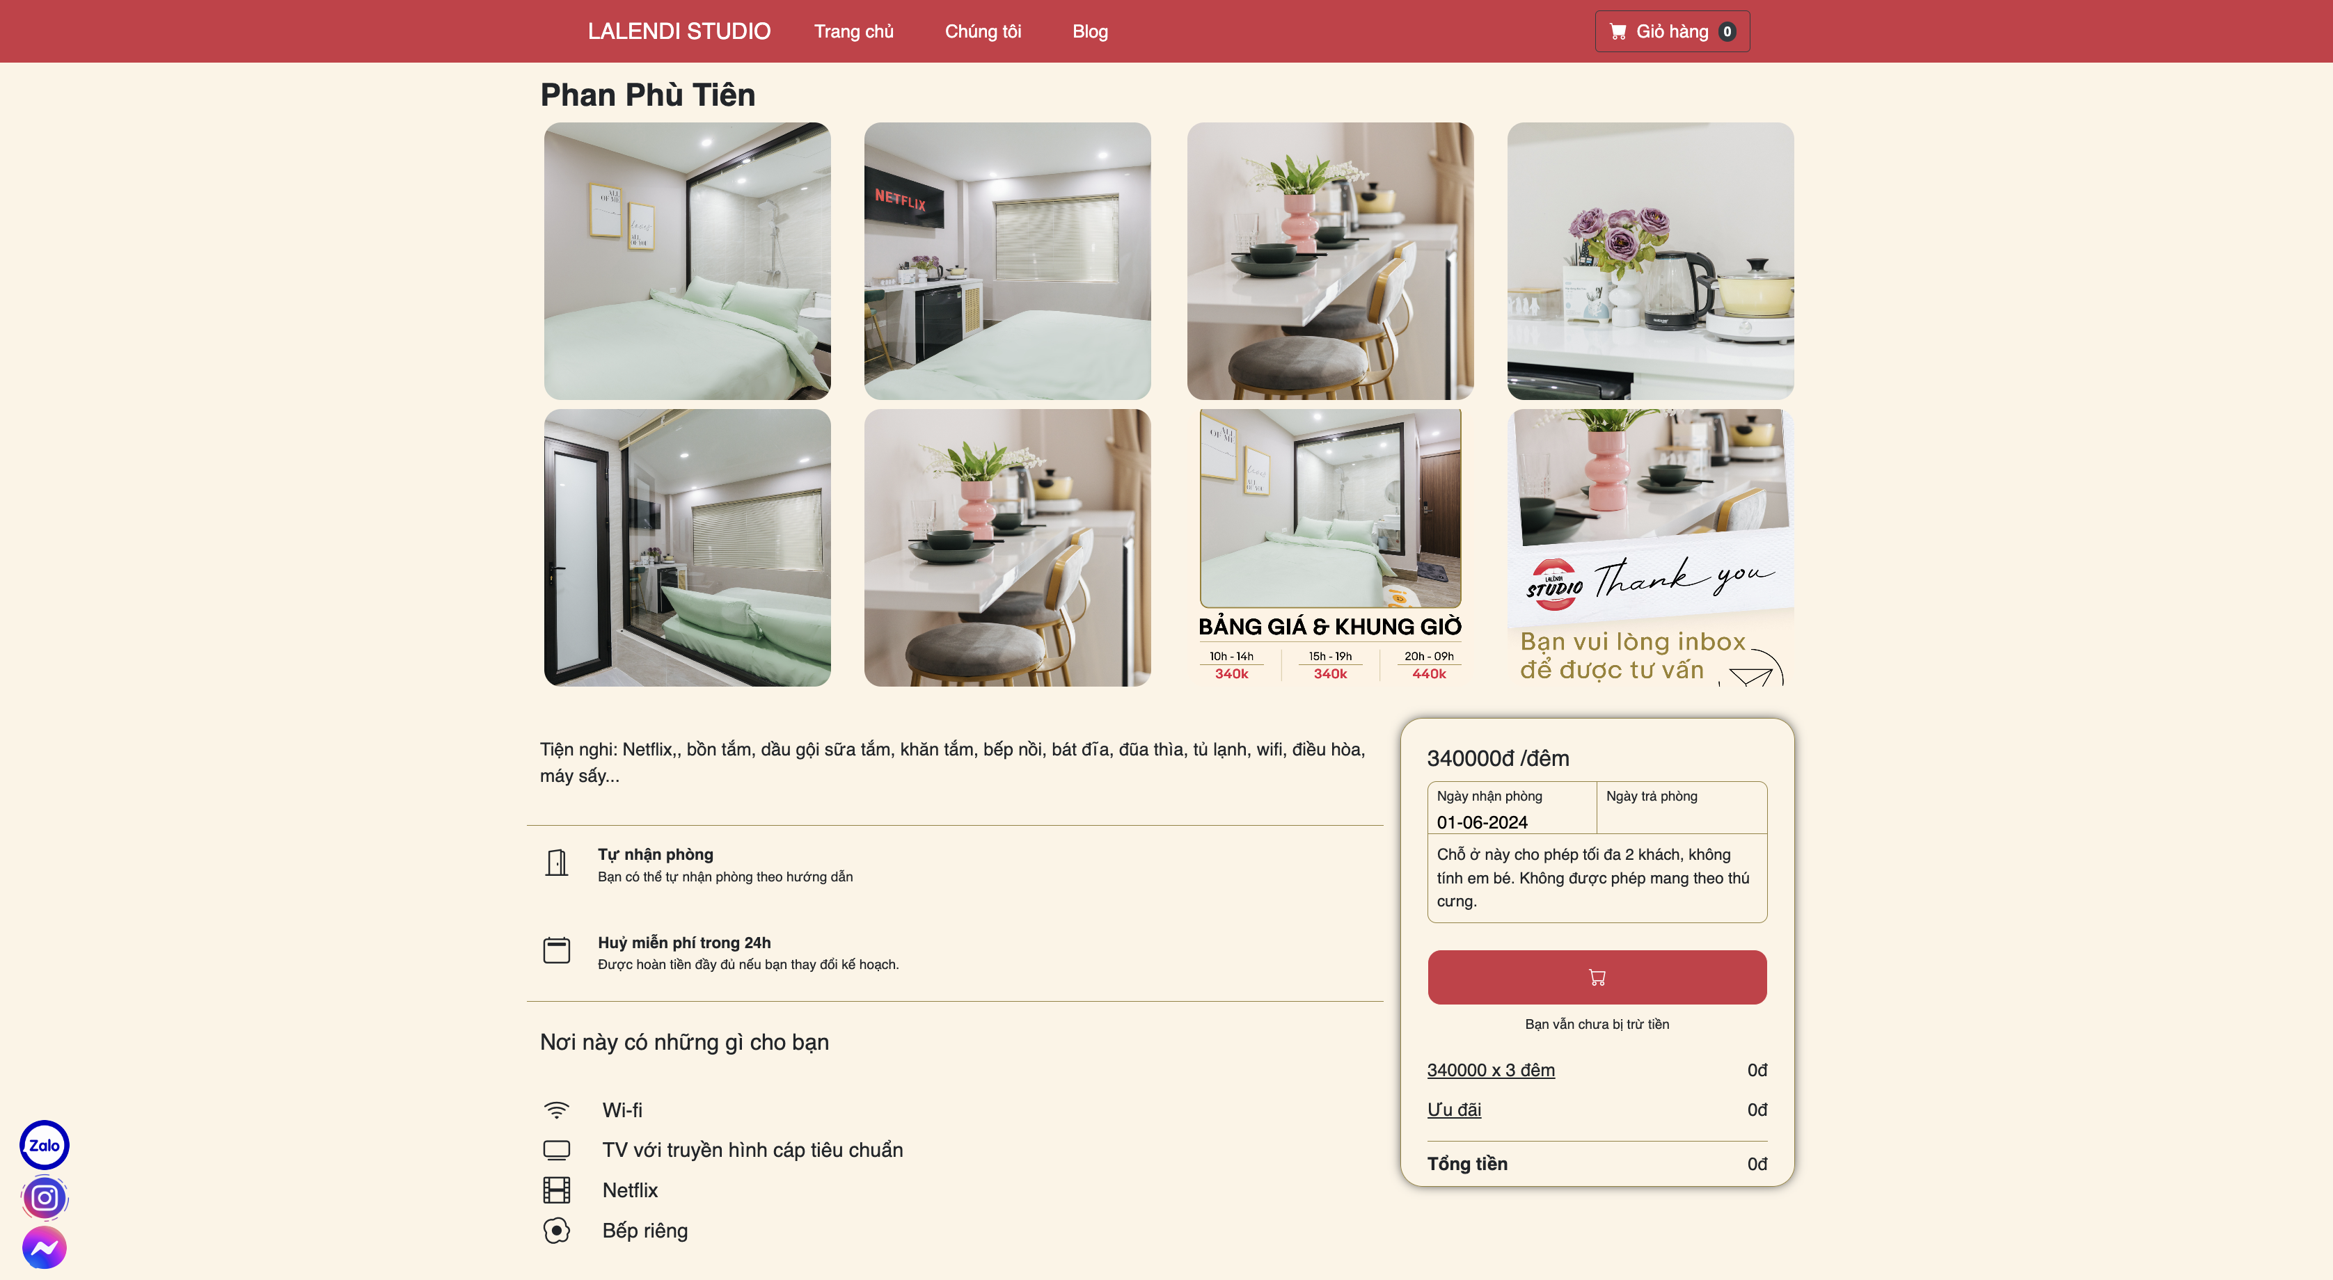
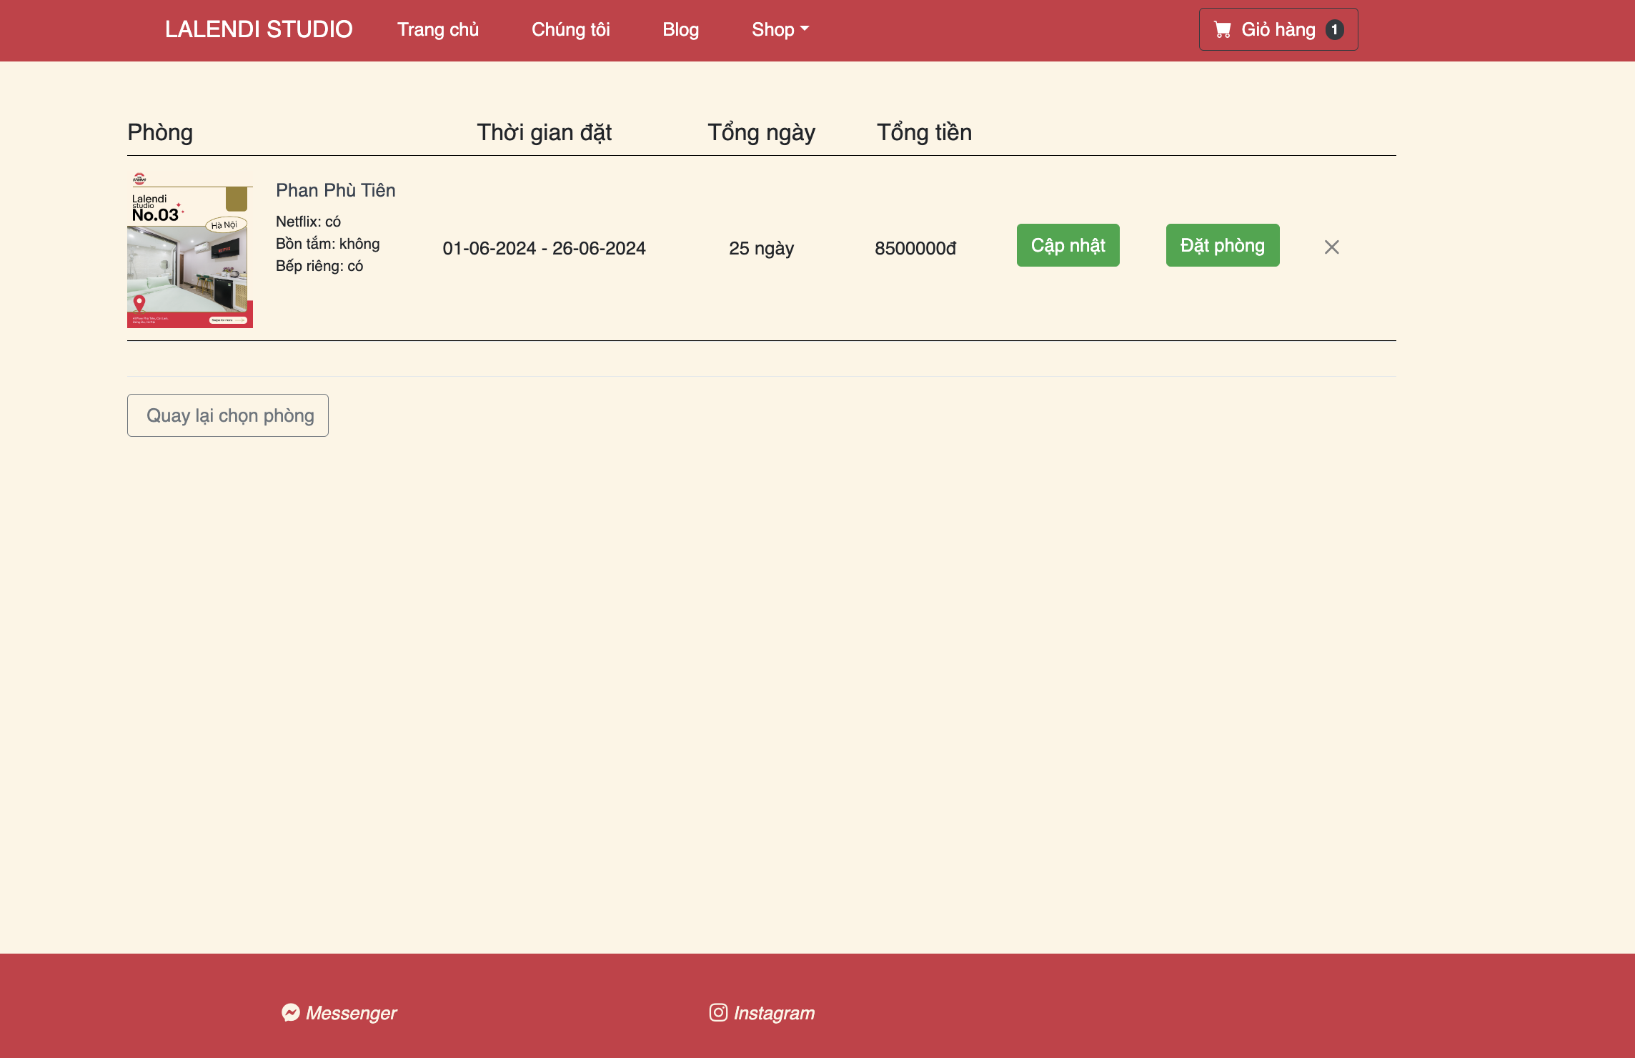
4.Demo sản phẩm
Giao diện trang chi tiết sản phẩm:
Giao diện trang giỏ hàng:

Slide 12
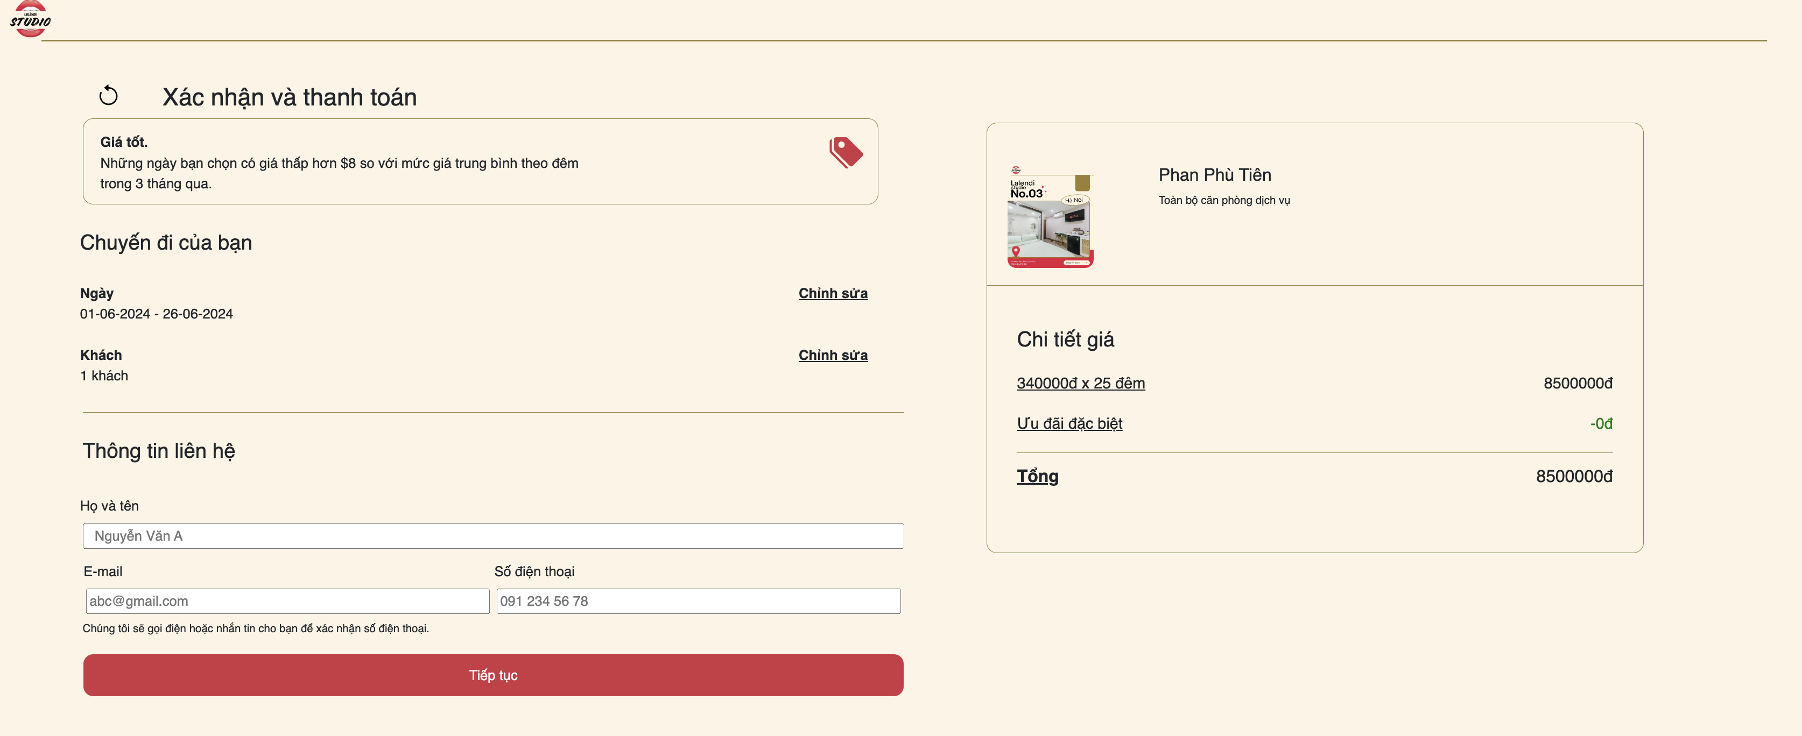
4. Demo sản phẩm
Giao diện trang đơn hàng:

Slide 13
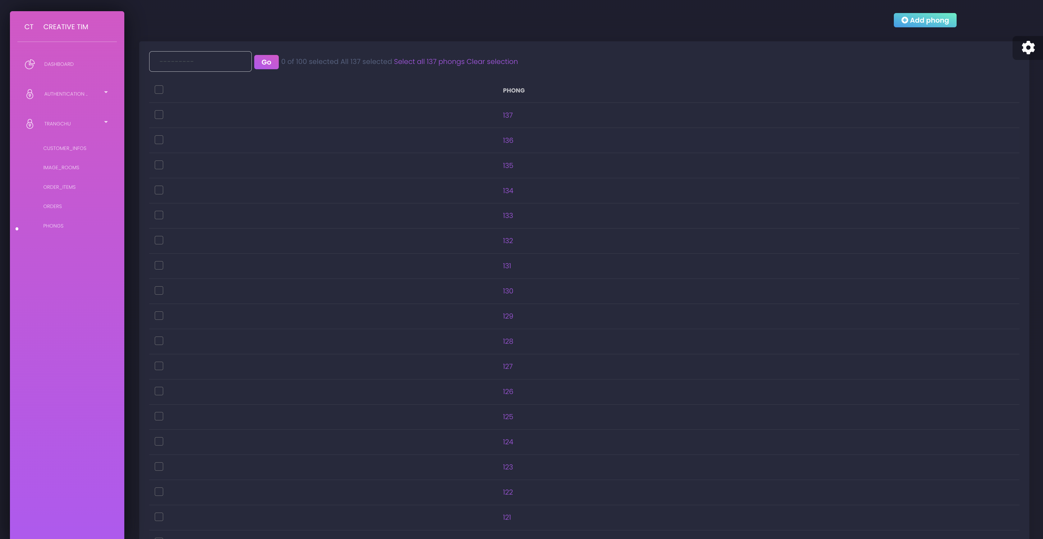
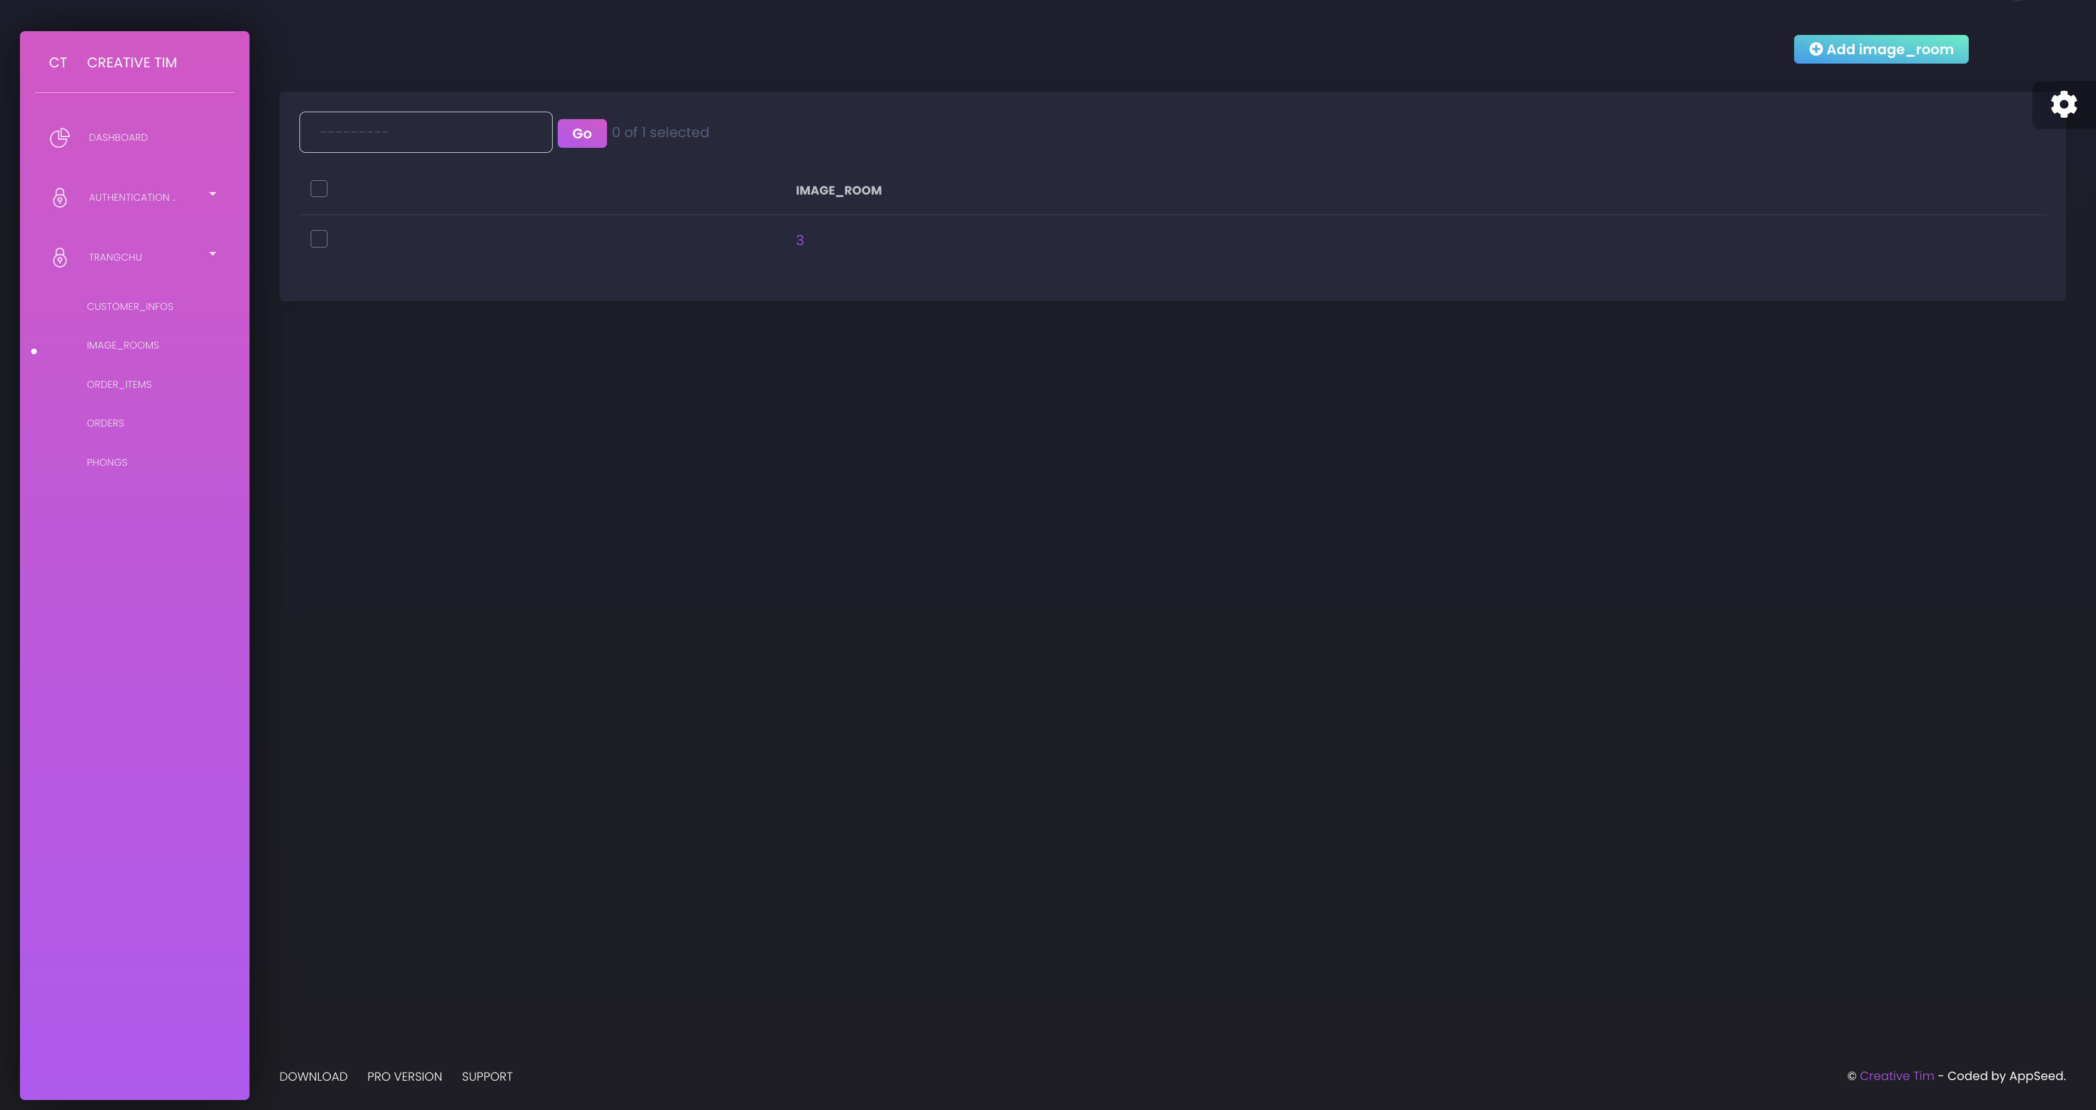
4. Demo sản phẩm
Giao diện trang quản lý sản phẩm:
Giao diện trang quản lý hình ảnh sản phẩm:

Slide 14
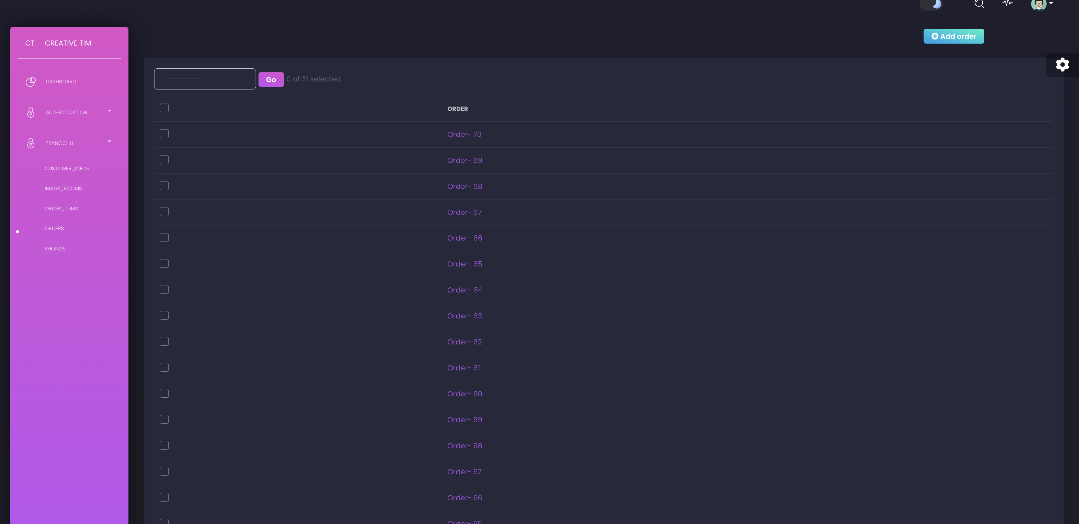
4. Demo sản phẩm
Giao diện trang quản lý đơn hàng:

Slide 15
5. Hướng phát triển
Tiếp tục hoàn thiện các tính năng mở rộng nhằm cải tiến và nâng cấp chương trình.
Hoàn thiện chương trình, sửa chữa các lỗi, cải thiện tính bảo mật.
Xây dựng Website quy mô lớn hơn với nhiều ứng dụng như: trò chuyện, tư vấn khách hang, thanh toán.

Slide 16

Notes:
Em xin trân thành cảm ơn hội đồng thầy cô đã lắng nghe và theo dõi bài bảo vệ đồ án của em

